Slide 1

Артпрактики: залучення дітей до самостійного виготовлення поробок, малюнків, будь-яких проєктів.
Актуальність, практичні ідеї для дистанційної взаємодії
Вихователь Григоренко І.А.

Slide 2
ПРОПОНУЮ ПИТАННЯ ДЛЯ РОЗГЛЯДУ:
Важливість педагогічної підтримки дітей.
• Розвивальний ефект конструктивної гри, ігрового обладнання та іграшок, які виготовлені власноруч
дітьми.
• Поради щодо заохочення дітей до конструктивної гри
• Іграшки та обладнання для дитячих ігор, що можна виготовити із вторинного матеріалу.
• Ігри, у які можна грати в квартирі (у будинку, у кімнаті) та на подвір’ї.

Slide 3
Сьогодення внесло корективи в освітянське життя та незмінним лишилося те, що усі ми маємо працювати заради наших дітей. Робота кожного наразі надзвичайно важлива.
У стані війни діти належать до найвразливішої категорії населення. Перебуваючи в небезпеці, в тривалому стресовому стані, дитина позбавлена нормальних умов для розвитку та освіти. Через відчуття тривоги, напруги, страху, невизначеності ускладнюється процес повноцінної cоціалізації дитини. Діти, які вимушені бути переміщеними із зони активних бойових дій, стикаються з проблемою соціальної адаптації, перебуваючи в нових соціальних умовах.

Slide 4
Один із способів зменшити почуття тривоги та безнадійності – допомогти дітям знайти активні способи розвіяти свої страхи. Це також дає можливість дітям усвідомити, що вони можуть змінити ситуацію у світі, який може здаватися страшним і небезпечним. Спробуємо разом допомогти дітям конструювати, моделювати, робити поробки з різноманітного матеріалу.
Артпрактики передбачають використання будь- яких засобів мистецтва. Можуть бути використані з метою розвитку, вираження власних емоцій, позбавлення негативних переживань. Головне правило - важливий - процес, а не результат.
Робота не завжди має бути красивою, але повинна виявляти внутрішній стан дитини.

Slide 5
Поради щодо залучення дітей до самостійного виготовлення поробок, малюнків, будь- яких проєктів.
Залучення дітей до конструктивної ігрової діяльності
Це означає використання ресурсів, які не призначені для конструювання певним чином, ті, які діти можуть інтерпретувати та використовувати різними способами.
Матеріали,які можна застосувати:
• Деревина різних розмірів і форм.
• Палиці, каміння, мушлі та інші природні матеріали.
• Вода, пісок та інструменти.
• Автомобільні шини.
• Дерев’яні будівельні блоки.
• Перероблені матеріали, такі як картонні коробки.
• Кубики LEGO або Duplo.
• Гвинтики та колеса.

Slide 6
Шановні колеги!
До вашої уваги: іграшки та обладнання для дитячих ігор, що можна виготовити зі вторинного матеріалу.

Slide 7
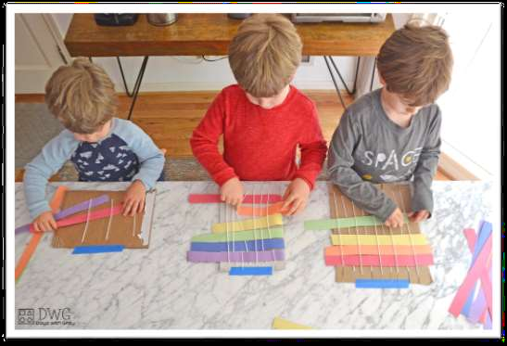
Веселкове ткацтво для дітей
Ткацтво має стільки переваг для дітей!
Знайдіть шматок картону або скористайтеся тильною стороною коробки. Виріжте лінії на 2 см з обох сторін картону. Намотайте пряжу, шпагат або нитку з одного кінця на інший і зав'яжіть її на тильній стороні. Розташуйте шнурок туго, але не занадто близько, щоб він не згинав картон.
Приклейте картонний ткацький верстат до столу, щоб він міцно тримався скотчем. Наріжте смужки паперу або використовуйте стрічку, щоб діти почали вивчати, як плести.

Slide 8
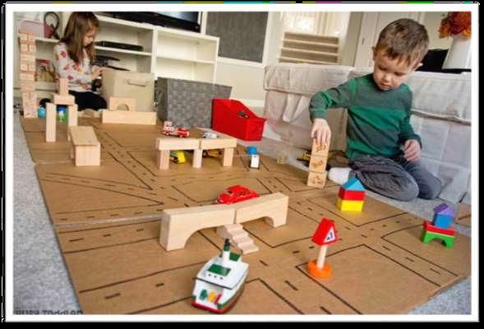
Ознайомтеся з цими цікавими варіантами гри з картонною коробкою!
Наші діти не потребують вигадливих і дорогих іграшок. Їм потрібні прості та цікаві, і ця дорога на 100% є найвірнішим прикладом цього.

Slide 9
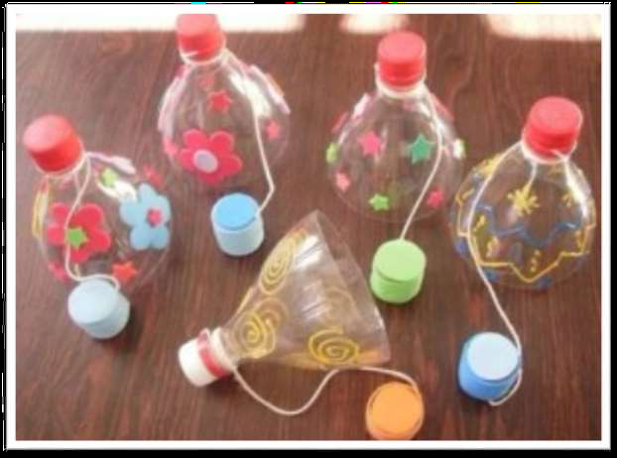
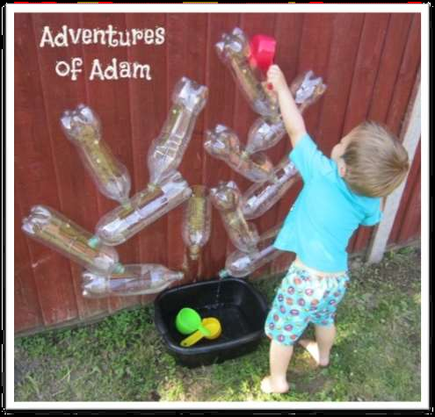
Іграшки та обладнання для дитячих ігор, що можна виготовити зі вторинного матеріалу.

Slide 10
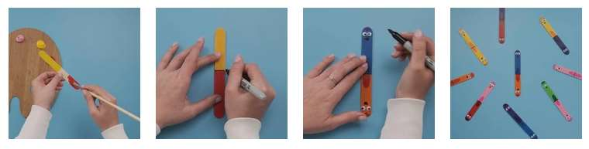
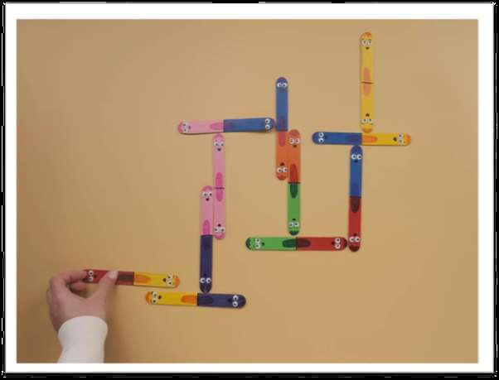
Розвивальний ефект ігрового обладнання та іграшок, які виготовлені власноруч
Гра «Доміно в кольоровій команді»
Розподіліть палички рівномірно між гравцями та використовуйте класичне правило гри доміно для гри, але замість того, щоб підбирати кількість крапок, ви підбираєте кольори!

Slide 11
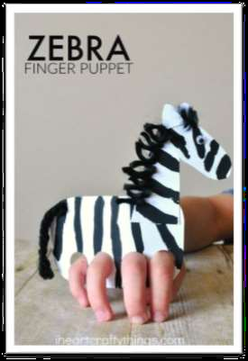
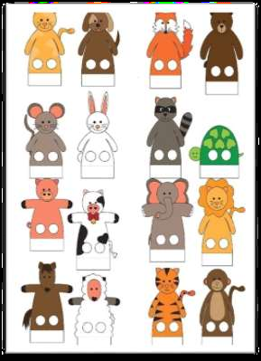
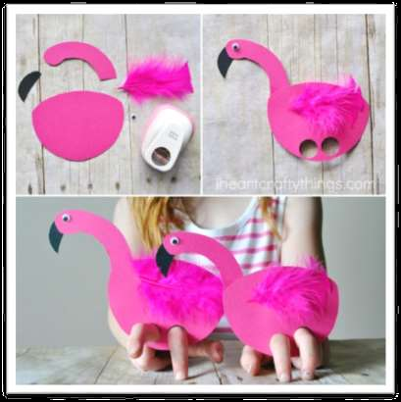
Виготовлення іграшок-саморобок.
Пальчиковий зоопарк

Slide 12
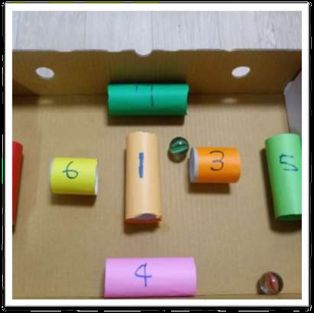
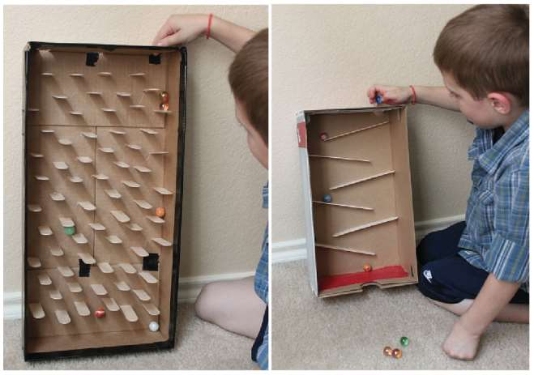
Лабіринти

Slide 13
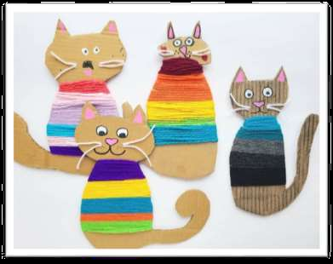
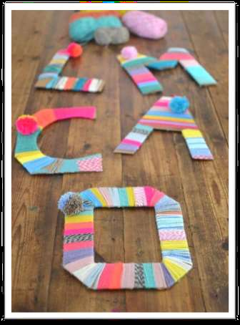
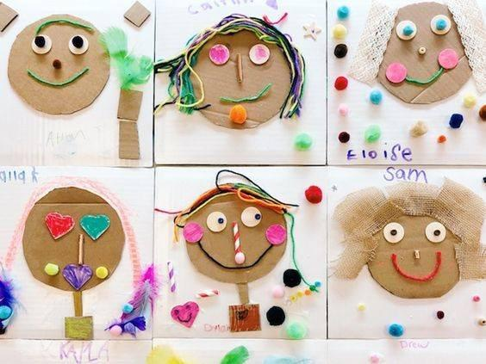
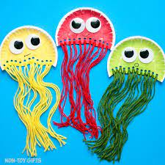

Slide 14
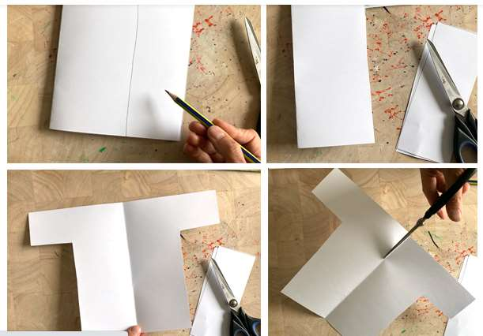
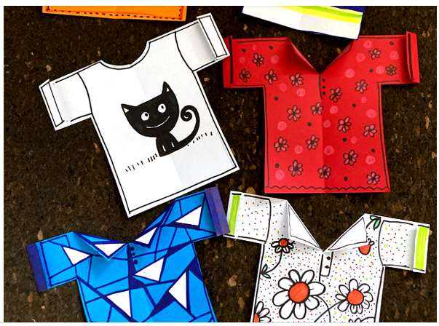
Мій власний дизайн футболки

Slide 15
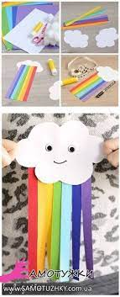
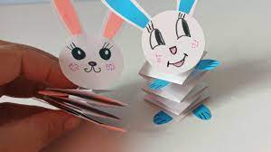
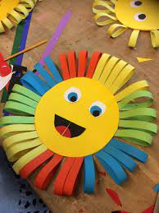
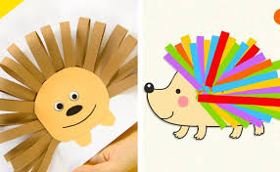

Slide 16
Рекомендації для педагогів
● Залучати дітей до самостійного виготовлення конструкцій, моделей, поробок, малюнків, будь-яких проєктів, адже швидке усвідомлення результату підвищує відчуття спокою і сили.

Slide 17
Дякую за увагу!

